Slide 1


আজকের ক্লাসে স্বাগতম

Slide 2



পরিচিতি:-
শিক্ষক পরিচিতি:-
মোহাম্মদ নাছির উদ্দিন
সিনিয়র শিক্ষক
বুড়িশ্চর জিয়াউল উলুম ফাজিল (ডিগ্রী) মাদ্রাসা
হাটহাজারী,চট্টগ্রাম।
পাঠ পরিচিতি:-
শ্রেণি:-নবম
বিষয়;-পদার্থ বিজ্ঞান
অধ্যায়:-দ্বিতীয়

Slide 3
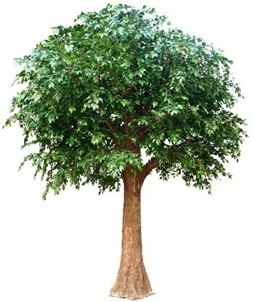
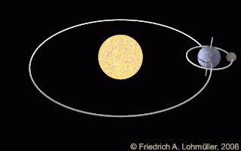
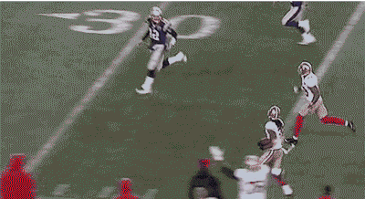
নিচের চিত্রগুলো লক্ষ্য কর,
গতির সমীকরণ
এই ধরণের সমীকরণকে কিসের সমীকরণ বলা যায়?
একজন খেলোয়াড়ের আদিবেগ ও শেষবেগের পার্থক্য X হলে আমরা লিখতে পারি,V-U=X

Slide 4
পাঠ শিরোনাম
গতির সমীকরণ
ও
গাণিতিক সমস্যা

Slide 5
শিখনফল:-
এ পাঠ শেষে শিক্ষার্থীরা,
(১)গতি সম্পর্কিত রাশিসমূহের মধ্যে পারস্পরিক
সম্পর্ক বিশ্লেষণ করতে পারবে ।
(২)গতির সমীকরণসমূহ লিখতে পারবে ।
(২)গতির সমীকরণ ব্যবহার করে গতি বিষয়ক
গাণিতিক সমস্যার সমাধান করতে পারবে ।

Slide 6


নিচের বিষয়গুলো লক্ষ্য কর:-
ছবিতে
সময় t
স্থির গাছ
A
দূরত্ব s
B
আদিবেগ
u
ত্বরণ
a
শেষবেগ
v
লোকটি u আদিবেগে যাত্রা আরম্ভ করে a সুষম ত্বরণে চলে t সময়ে s দূরত্ব অতিক্রম করে v বেগ প্রাপ্ত হল।

Slide 7




লোকটি u আদিবেগে যাত্রা আরম্ভ করে a সুষম ত্বরণে চলে t সময়ে s দূরত্ব অতিক্রম করে v বেগ প্রাপ্ত হল।
আমরা জানি, ত্বরণ,
বা,
বা,
---------(1)
বা,
আমরা লিখতে পারি গড় বেগ,=
এবং,গড় বেগ=
∴
বা,
-------(2)

Slide 8





এখানে,
-------(2)
বা,
বসাইয়া
বা,
বা,
বা,
∴
---------(3)

Slide 9



এখানে,
------------------(2)
হতে
ত্বরণ,
বা,
[t এর মান বসাইয়া]
বা,
বা,
বা,
∴
------------------(3)

Slide 10


আমরা গতির সমীকরণগুলো পেলাম,
-------------------(1)
-------------------(2)
-------------------(3)
-------------------(4)
উপরোক্ত গতির সমীকরণ চারটির আলোকে, আমরা লিখতে পারি;--
উপরের দিকে উৎক্ষিপ্ত বস্তুর ক্ষেত্রে;
নিচের দিকে নিক্ষিপ্ত বস্তুর ক্ষেত্রে;
এখানে,
g
অভিকর্ষজ ত্বরণ

Slide 11






90km/hবেগে চলন্ত একটি রেল গাড়িকে ব্রেক কষে 50s এ থামানো হলো।গাড়িটির অতিক্রান্ত দূরত্ব কত?
দেওয়া আছে,
গাড়ির আদিবেগ,u=90km/h
শেষবেগ,v=0
সময়, t=50s
আমরা জানি,
আবার, দূরত্ব,
=
=1250m-625m
=625m.
Ans. 625m

Slide 12





সমস্যা:-একটি গাড়ি তোমার স্কুল থেকে 40km পূর্ব দিকে গিয়েছে, তারপর 40kmউত্তর দিকে গিয়েছে ,তারপর 30km পশ্চিম দিকে গিয়েছে, তারপর 30km দক্ষিণ দিকে গিয়াছে, তারপর 20km পূর্ব দিকে গিয়েছে, তারপর 20kmউত্তর দিকে গিয়েছে, তারপর 10kmপশ্চিম দিকে গিয়েছে, তারপর 10km দক্ষিণ দিকে গিয়াছে। গাড়িটি তোমার থেকে কোন দিকে কত দূরে আছে?
y
40
30
p
20
10
o
M
0
x
10
20
30
40

Slide 13






সমস্যা: একটি গাড়ির বেগ 30km/hour, 1 minute পর গাড়িটির গতিবেগ সমত্বরণে বেড়ে হলো 50km/hour এই সময়ে গাড়িটি কত দূরত্ব অতিক্রম করেছে?
এখানে, গাড়ির আদিবেগ, u=30km/h,
গাড়ির শেষবেগ v=50km/h,

Slide 14





ত্বরণ,
অতিক্রান্ত দূরত্ব,
=667.2m
Ans.667.2m

Slide 15






সমস্যা:-তুমি 10m/s বেগে একটা বল আকাশের দিকে ছুঁড়ে দিয়েছ। সেটা কতক্ষণে কত উঁচুতে উঠবে?
এখানে, আদিবেগ U=
ধরি, নিক্ষিপ্ত বলটি t সময়ে h উচ্চতায় উঠবে।
আবার,বিচরণকাল
অতএব, বলটি t সময়ে উচ্চতায় উঠবে।
যেখানে,

Slide 16
শ্রেণির কাজ
একটি বাঘ তার সামনে 40m দূরে একটি হরিণকে ধরার জন্য স্থির অবস্থান থেকে 5 সূষমত্বরণে দৌড়াতে শুরু করে হরিণটি 20 সমবেগে দৌড়াচ্ছে । এক সময় বাঘ হরিণকে ধরে ফেলল ।
(ক) দূরত্ব কী?
(খ) সরল রৈখিক গতি বলতে কি বুঝ ?
(গ) কখন বাঘের বেগ হরিণের বেগের সমান হবে-তা নির্ণয় কর ।
(ঘ) বাঘটি কোথায় এবং কত সময় পর হরিণকে ধরে ফেলে-বিশ্লেষণ কর ।

Slide 17
মূল্যায়ন:-
১/ u=10m/s , t=5s হলে,v=?
২/গতির সমীকরণ হতে, s= ?
৩/ u=5m/s, v=15m/s, t=5s হলে, a=?
৪/অভিকর্ষজ ত্বরণ কী ?
৫/উপরের দিকে নিক্ষিপ্ত বস্তুর ক্ষেত্রে,h=?
৬/ u=0,v=20m/s, t=10s হলে,a=?
৮/ u=0,v=98m/s,t=10s হলে,g -এর মান কত?

Slide 18


বাড়ির কাজ:-
একটি গাড়ি স্থির অবস্থান থেকে যাত্রা শুরু করে সমত্বরণে চলে 118m দূরত্ব অতিক্রম করে।
(ক) অসম বেগ কাকে বলে?
(খ) অভিকর্ষজ ত্বরণকে সমত্বরণ বলে কেন?
(গ) গাড়িটির শেষবেগ নির্ণয় কর।
(ঘ) গাড়িটি 40m পর থেকে বাঁকি পথ ত্বরণে গমন করলে সময়ের পরিমাণ গাণিতিকভাবে বিশ্লেষণ কর।

Slide 19



খোদা হাফেজ

